Slide 1
9. разред - Историја

Slide 2
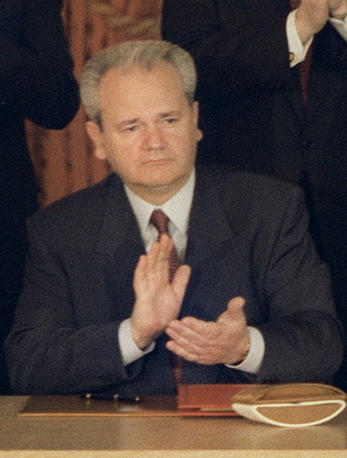
Србија и Црна Гора на крају ХХ и почетку XXI вијека
Савезна република Југославија (СРЈ)
Право Срба на самосталност
Политичка, економска и хуманитарна помоћ Србима
предсједник: Србије и Југославије
Економска блокад а
Савјета безбједности
Предводио: Савез комуниста и Социјалистичку партију
Инфлација
Слободан Милошевић
Криминал
2006. преминуо у затвору у Хагу
Слабљење
институција

Slide 3
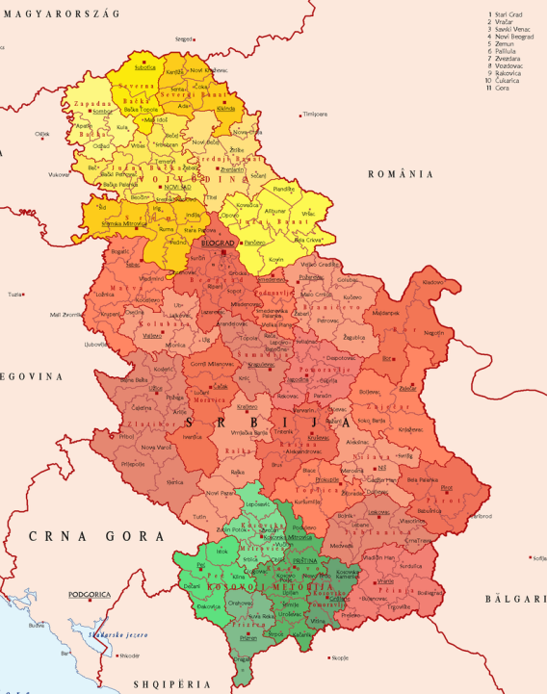
Србија и Црна Гора на крају ХХ и почетку XXI вијека
Напад НАТО снага на СР Југославију
Настрадало 1200-2500 цивила
(88 дјеце)
24. март – 10. јун 1999.
(78 дана)
Повлачење војске и народа са Космета
војни циљеви,
Мостови,
Фабрике,
5.октобар 2000. – Милошевић одступа с власти
1996 -1998. буна Албанаца
болнице,
Школе,
стамбене зграде

Slide 4
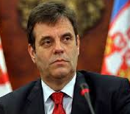
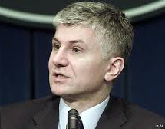
Србија и Црна Гора на крају ХХ и почетку XXI вијека
Нова власт -
Војислав Коштуница и Зоран Ђинђић
Црна Гора
Космет
Мило Ђукановић
Фебруар 2008. Албанци проглашавају независност
2003. Државна Заједница Србија и Црна Гора
САД и већина чланица ЕУ признају независност Косова
2006. Црна Гора постаје независна држава
Без пријема Косова у ОУН

Slide 5
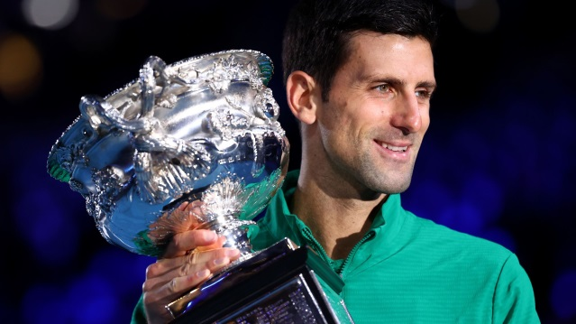
Србија и Црна Гора на крају ХХ и почетку XXI вијека
Друштво
Религија
ратови
Православна црква
екон. блокаде
незапосленост
патријарх Павле 1990-2009.
сиромаштво..
низак наталитет
исељавање младих
Спорт
Култура
1995 – златна медаља у кошарци
Емир Кустурица
„Подземље“
Новак Ђоковић
одбојкаши
ватерполисти
стријелци

